Slide 1


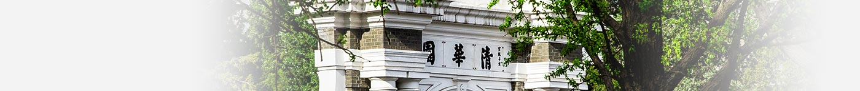
lizong xioxi fenxiang
理综学习分享
————田在旭
2 0 2 1

Slide 2
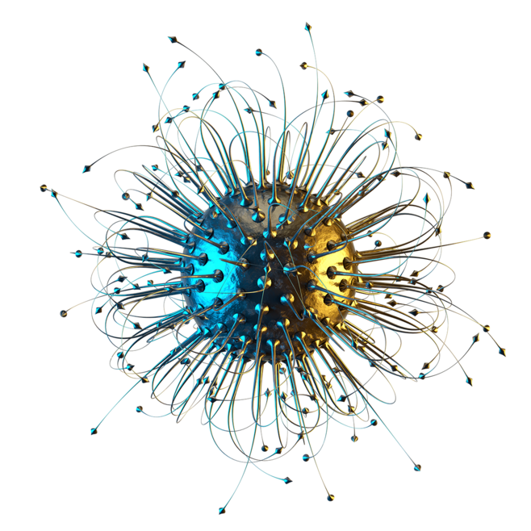
写在前面
对一个已经大二的学生来说，高中的很多琐碎知识已经差不多忘完了，因此这次理综的学习分享，我并不是要给你们讲解题方法或者是常考的题型这些，毕竟理科综合的内容太多了。我只是站在过来人的角度，根据我高中的经历，将我认为的有利于提高理综成绩的方法告诉大家，希望能给同学们带来一些启发

Slide 3
理综特点
题量巨大，时间紧
总分高，重要
大部分题的分数不多，得高分难
知识综合，繁杂
做题速度和准确率！
矛盾与效率

Slide 4
1
生物篇
SHENG WU PIAN

Slide 5


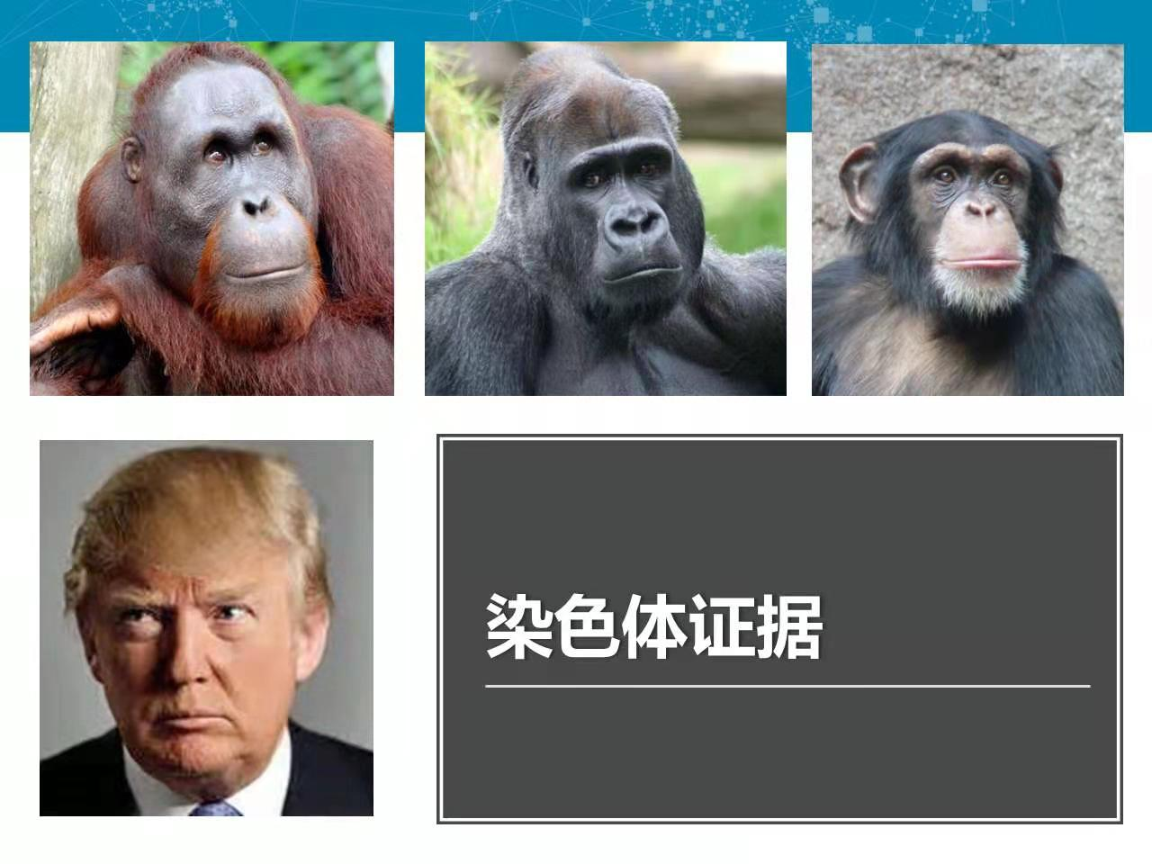
1，多看课本
生物在理综的三门中，是最具有文科气息的一门学科。生物试题里的计算部分相对化学和物理要少很多，与之相对的是生物要求了大量的琐碎知识，需要背很多东西，并且参透生物课本。
图源清华大学杨扬老师《现代生物学导论》课件

Slide 6
如何参透课本
1，对名词的定义尽量背诵，并且要注意限制词
例1：酶是【活细胞产生的】【具有催化作用的】【有机物】。
例2：植物激素是【由植物内部产生】，【能从产生部位运送到作用部位】，【对植物的生长发育具有显著影响的】【微量】【有机物】。
注意各个限制词，对理解名词与记忆有很大的帮助

Slide 7
如何参透课本
2，对过程的概念动态理解。对于一些动态过程如有丝分裂、光合作用等，要了解其各个时期的特点。
例1：有丝分裂和减数分裂，两者的相同点和不同点，各个时期的染色体变化等，以及植物细胞与动物细胞的区别，注意分清楚这些
弄清问题主体名词的定义，然后根据定义，联系动态过程理解。

Slide 8
如何参透课本
3，注意术语的规范记忆。在答题时尽量用课本上的原话回答，这样才能保证得分，本质相同但表述不同的答案有一定的风险失分。
例1：细胞膜的功能？1，将细胞与外界环境分隔开。2，控制物质进出细胞。3，进行细胞间的信息交流。
例2：信息能调节生物的种间关系，以维持生态系统的稳定

Slide 9
如何参透课本
4，注意概念的细节，比如“主要”“一般”等程度副词，往往蕴含考点。
例1：生产者是自养生物，【主要】是绿色植物。但生产者并不等于绿色植物（比如硝化细菌等也是生产者）
例2：叶绿体【主要】存在于植物细胞中。
注意这些程度副词，能对课本的概念有更深刻的认识。
你永远可以相信课本！

Slide 10
2，重视实验
1，实验步骤
例1：观察细胞的有丝分裂中 “解离、漂洗、染色、制片” 的顺序。
2，实验细节
例1：甲基绿吡罗红染色剂需要在使用时现配。
还是要多看课本！
例2：噬菌体侵染细菌实验中，搅拌、离心的作用是什么

Slide 11
3，选择题
核心：快
先看一遍四个选项，排除法确定结果，如果有不确定的选择题先标记，等完成其余所有题目后再来继续思考（写不完就提前五到十分钟……），这样一方面不浪费时间在可能没有意义的纠结上，另一方面可能有“柳暗花明又一村”的效果

Slide 12
2
化学篇
HUA XUE PIAN

Slide 13
1，多思考
在刷题之后反思题目，并联想同类型的题目从而加深知识点之间的连接。
思考题目后的原理，不要只对答案。
高中的题目有许多不是非常严谨，不要钻牛角尖，不要考虑你觉得不甚合理之处，试着站在出题人的角度思考问题，联系知识点，题做多了就比较容易一眼看出出卷老师的用意，尤其是化学大题，了解题目想要考察什么很重要

Slide 14
多思考
1，多想一步，想不明白的问题不要过早依赖老师和同学，试着根据自己的知识储备分析。无论分析是否正确，在这个过程中都可以收获很多。
例1：铵根和铝离子哪个先和氢氧根结合？
多想一步，假设铵根先反应，生成氨水，氨水还是会和铝离子反应生成沉淀，所以相当于铝离子先反应。
这可以帮助培养一种主动思考的思维方法，帮你独立解决很多问题，尤其是在考试时，对于大题很有帮助。当然也不要走极端，实在思考不出来就不要瞎想，最好和老师或同学交流确认一下正确性。

Slide 15
多思考
2，跳跃思维。做完一道题后不仅仅拘泥于题目的知识，而是延伸、发散
例1：铝离子表面有致密的氧化膜，那么能否用它来腌制咸菜？
不能，因为氯离子会破坏铝的氧化膜
课本的原话是盐可以破坏铝离子的氧化膜，那么其中的原理是什么？首先我们考虑这是离子反应，不涉及氧化还原。离子反应中离子浓度减少，一般来说就是生成沉淀、气体、弱电解质或络合物。具体到这个反应，我们可以用排除法推测是生成了络合物（即[AlCl4]-），再进一步，还可以思考为什么铝容易形成四配位的配合物等。

Slide 16
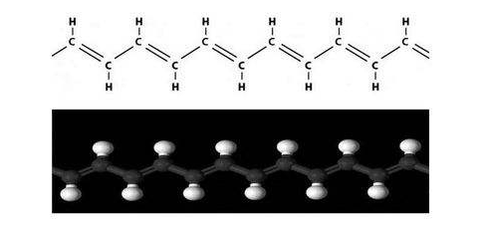
多思考
3，可以去记一些特例。
例：有机物都是不能导电的。（X）
比如聚乙炔就可以导电
由双键和单键交替组成，电子容易流动

Slide 17
2，实验题
做实验题最好的方法就是真实地做一次实验（doge）
但其实大多数人是没有这个条件的，所以对于课本上地一些实验，可以尝试在脑海里过一遍实验步骤，一步一步地进行，从而判断自己是否对实验掌握的足够熟练。
注意实验中的细节，比如分液时怎么放气？配制溶液时如何操作？
规范记忆实验中的操作方法，并理解为什么要这么做

Slide 18
2，实验题
实验题考察的另外一个能力是分析能力，这要求我们综合实验的总体流程，考虑各处的实验产物和实验条件。
站在实验设计者的角度想一想，如果你是设计者，你为什么要这么设计？你会担心哪个地方有误差？你会怎么防止这些误差？

Slide 19
3，推断题
小技巧：
记忆一些常见的沉淀、气体的摩尔质量，比如硫酸钡是233，氯化银143.5。当你遇到沉淀或气体但没有头绪时可以试着除一下这些数，或许能有帮助。

Slide 20
3
物理篇
WU LI PIAN

Slide 21
1，培养计算能力
物理是理综中计算量最大的一门，无论是选择题还是大题都对计算能力有很高的要求，因此需要培养计算能力。
首先是要熟练，这就需要大量的做题。类似于数学，物理也需要刷题，为的是保持感觉，从而提高做题速度。见识各类的题型，在再次遇到同类型的题时可以不用浪费时间思考，直接入手。

Slide 22
1，培养计算能力
其次是刷题时在保障正确率的前提下提高做题速度，这需要大量的训练。不要仅仅了解解题思路，要亲自完成解题过程，不要依赖计算器，也不要知道解法后懒得算。一步步计算出最终的结果，这也是对计算能力的训练。
在考试时，一些过程复杂的大题很容易算错，一步不慎就可能导致后面全部错误。通过大量的做题训练能很好地解决这个问题。

Slide 23
2，掌握运动过程
从经典的运动模型入手，再复杂的物理问题也能分解为几个过程的结合，所以在掌握熟练了各类基础模型后物理其实并不难，很多题并不是不会做，而是太复杂，不知道从哪里入手。
可以将整个运动过程分为不同的状态和小过程，由每个小过程计算出下一个状态，一步一步得到最终的结果。

Slide 24
2，掌握运动过程
理解每一步，理解每个过程发生的原因和结果：为什么是这样，为什么不是其他那样，为什么自己想的不一样？不断地反馈，在否定与肯定中提升。最终目标是在计算出具体的结果前，大致判断出一个定性的结果。

Slide 25
2，掌握运动过程
培养自己的空间想象力，电场、磁场、带电运动、圆周运动等都需要一定的空间想象力。可以通过画图的方式帮助自己弄清物理过程，大部分物理题都能画出图像，或是坐标图或是实物图，这些图像有助于理解整个运动。

Slide 26
3，易错点
对于易错的地方（牛三律、力的方向等），单独考虑

Slide 27
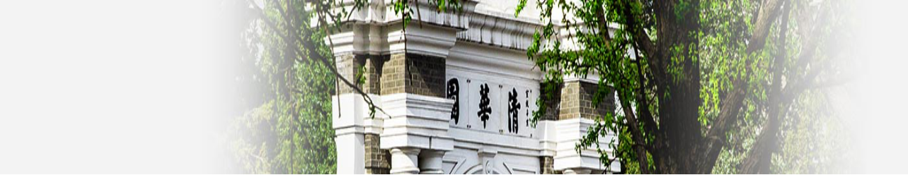
THANKS FOR YOU
非常感谢您的聆听
2 0 2 1

